Slide 1
基于Langchain的 教育类文本处理工具
邓博昊、严子超、蒋云辉

Slide 2
目录
01
项目简介
02
系统架构
03
技术实现
04
功能演示
05
团队分工

Slide 3
项目简介
01

Slide 4

背景与目标
背景：在教育领域，学生和研究人员经常需要处理大量的文本资料（如论文、教材、视频字幕等），并从中提取关键信息。传统的手动处理方式效率低下，且难以快速获取相关的学术资源。
目标： 设计一个基于 Langchain 框架的系统，能够自动处理文本、生成摘要、提取关键词，并提供相关的学术论文推荐。通过整合云服务（如 OpenAI API 和 Semantic Scholar API），提升系统的智能化水平。

Slide 5


解决的问题
自动化文本摘要生成，帮助用户快速理解长文本内容。
自动提取关键词，帮助用户快速定位文本核心内容
自动搜索相关文献，帮助用户扩展阅读和研究。 并提供相关文献链接方便查询

Slide 6
系统架构
02

Slide 7
系统架构图
用户界面 (FastAPI)上传文件/链接 (TXT/PDF)
文本处理模块
( 文本提取模块
→ 关键词提取模块
→ 文本摘要模块
→ 相关论文搜索模块)
结果展示模块(摘要/关键词/文献)
→
→

Slide 8





各组件协同工作
用户界面
文本提取模块
关键词提取模块
文本摘要模块
相关论文搜索模块
用户通过 Web 界面提交文本文件、PDF 文件。
- 对于文本文件，直接读取内容。
- 对于 PDF 文件，使用 PyTesseract 进行 OCR 处理，提取文本。
使用 YAKE! 算法从提取的文本中提取关键词。
使用 RAKE 算法和 OpenAI GPT-3.5 模型生成文本摘要
通过 Semantic Scholar API 搜索与提取的关键词相关的学术论文。

Slide 9
技术实现
03

Slide 10

技术栈
FastAPI：用于构建 Web 应用程序的后端框架。
Langchain：用于处理文本摘要和问答任务。
OpenAI GPT-3.5：用于生成文本摘要。
YAKE!：用于关键词提取。
Semantic Scholar API：用于搜索相关学术论文。
PyTesseract：用于从 PDF 文件中提取文本（OCR 功能）。

Slide 11
核心功能实现
01
文本摘要
使用 Langchain 的 RetrievalQA 链结合 OpenAI GPT-3.5 模型生成摘要。
02
关键词提取
使用 YAKE! 算法从文本中提取关键词。
03
相关论文搜索
通过 Semantic Scholar API 获取与关键词相关的学术论文。
04
OCR处理
使用EasyOCR将PDF中的图像转换为可搜索的文本。

Slide 12
功能演示
04

Slide 13
演示步骤
上传文件：用户通过Web界面上传一个PDF文件或输入bilibili视频链接。
文本处理：系统自动进行文本摘要生成和关键词提取。对于PDF文件，系统会先进行OCR处理，提取文本后再进行后续处理。
文献搜索：系统根据提取的关键词，自动搜索相关文献。
结果展示：系统将生成的摘要、关键词和相关文献展示给用户。

Slide 14
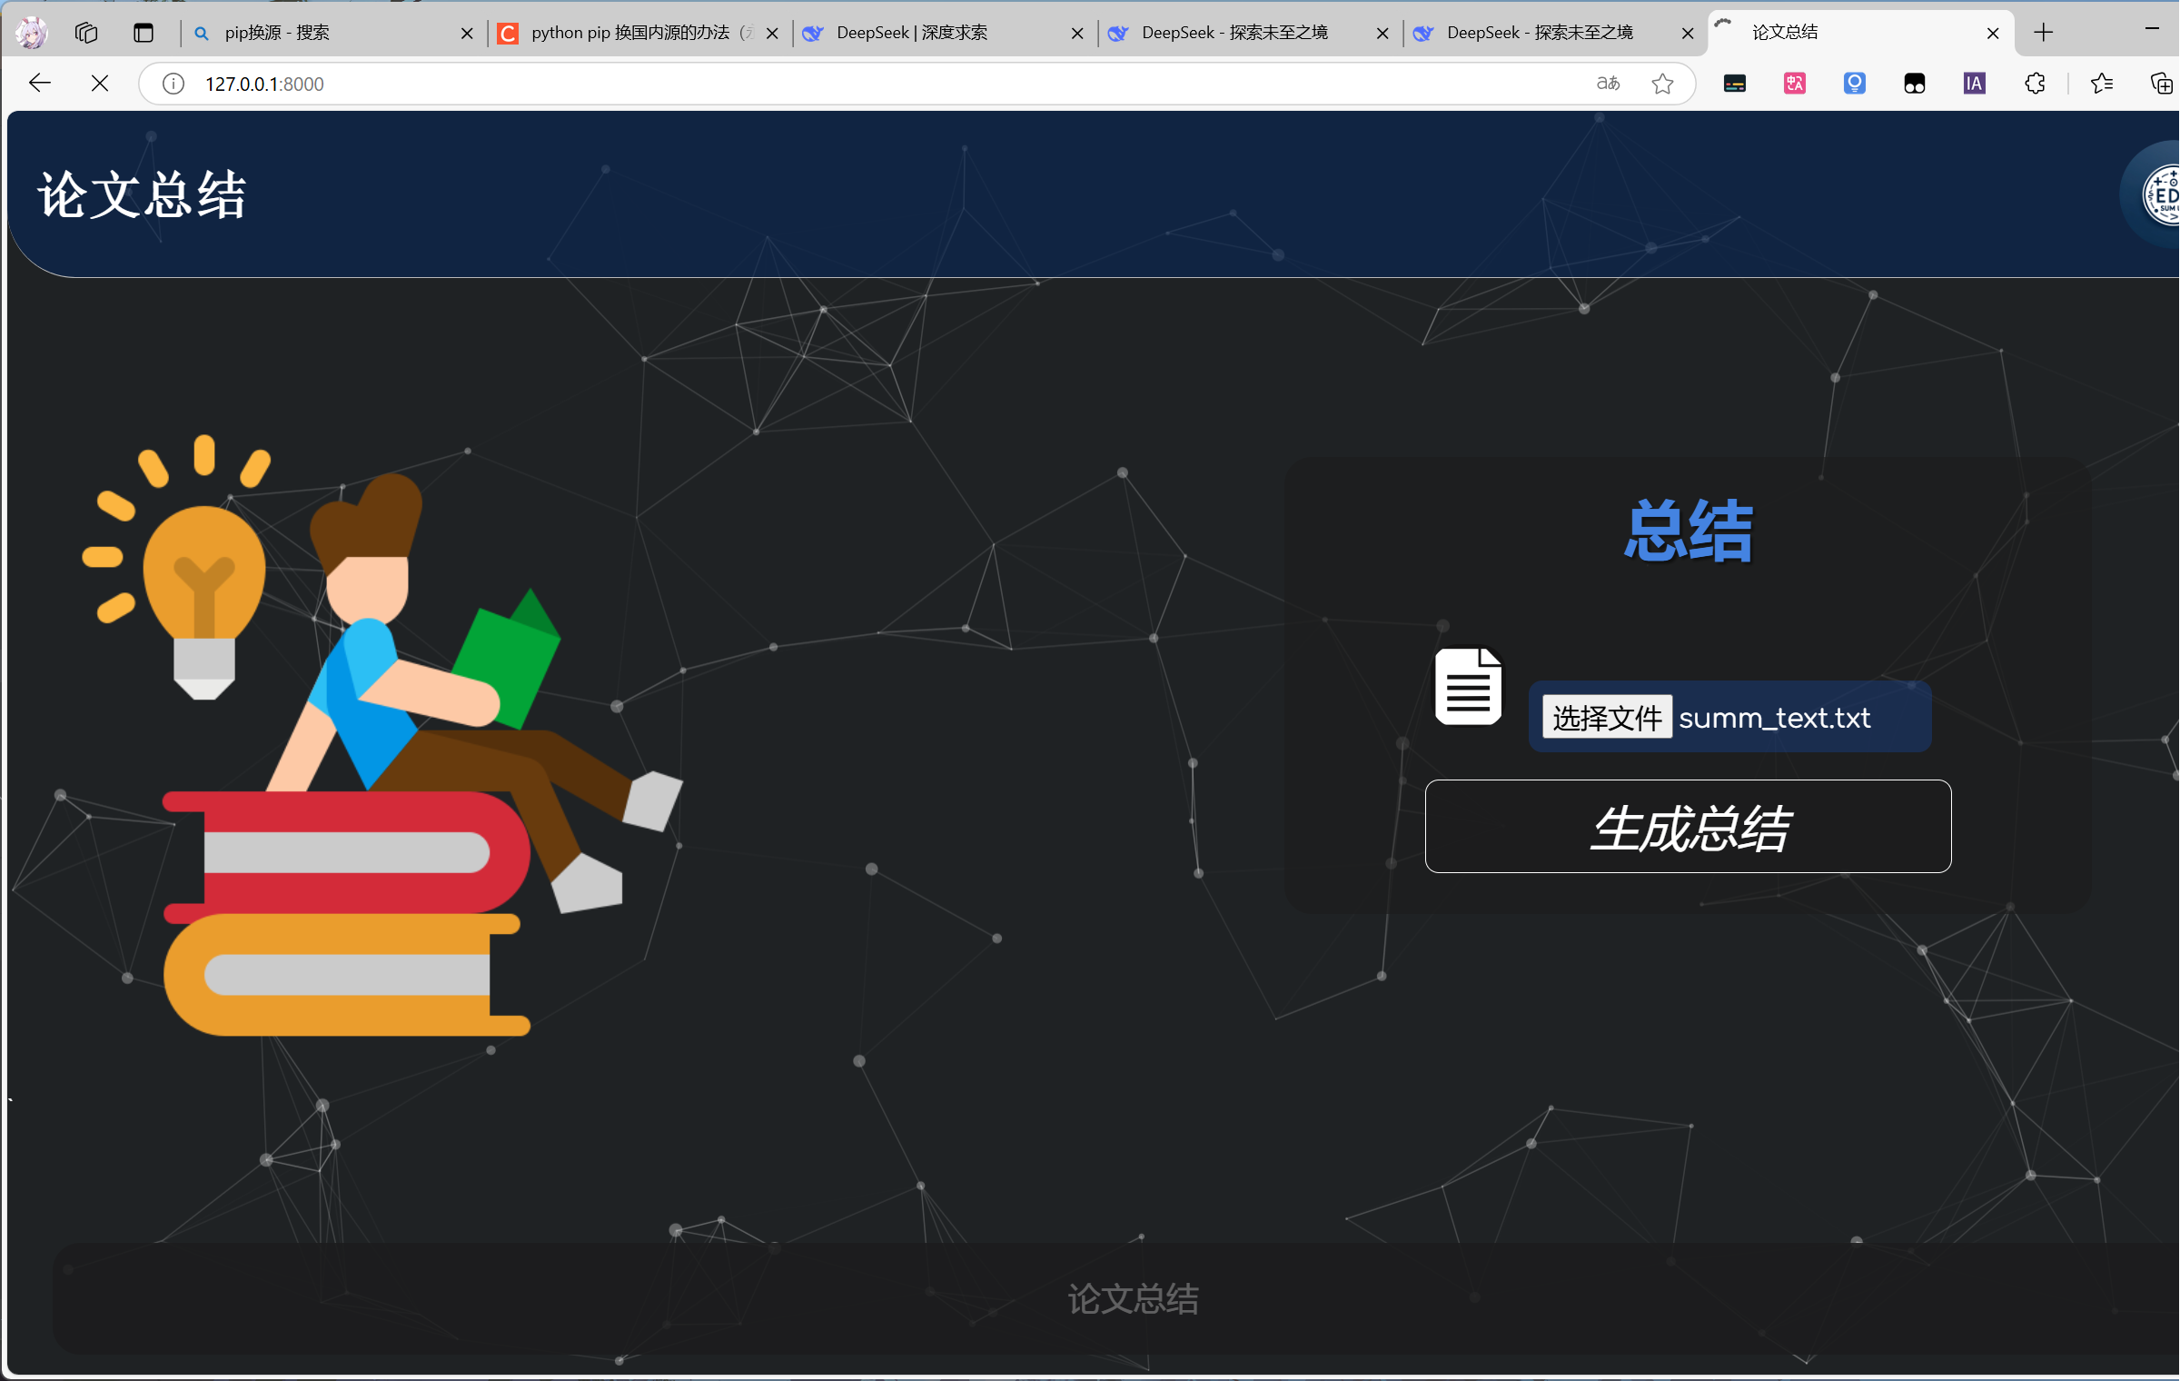
视频展示
网页界面：

Slide 15
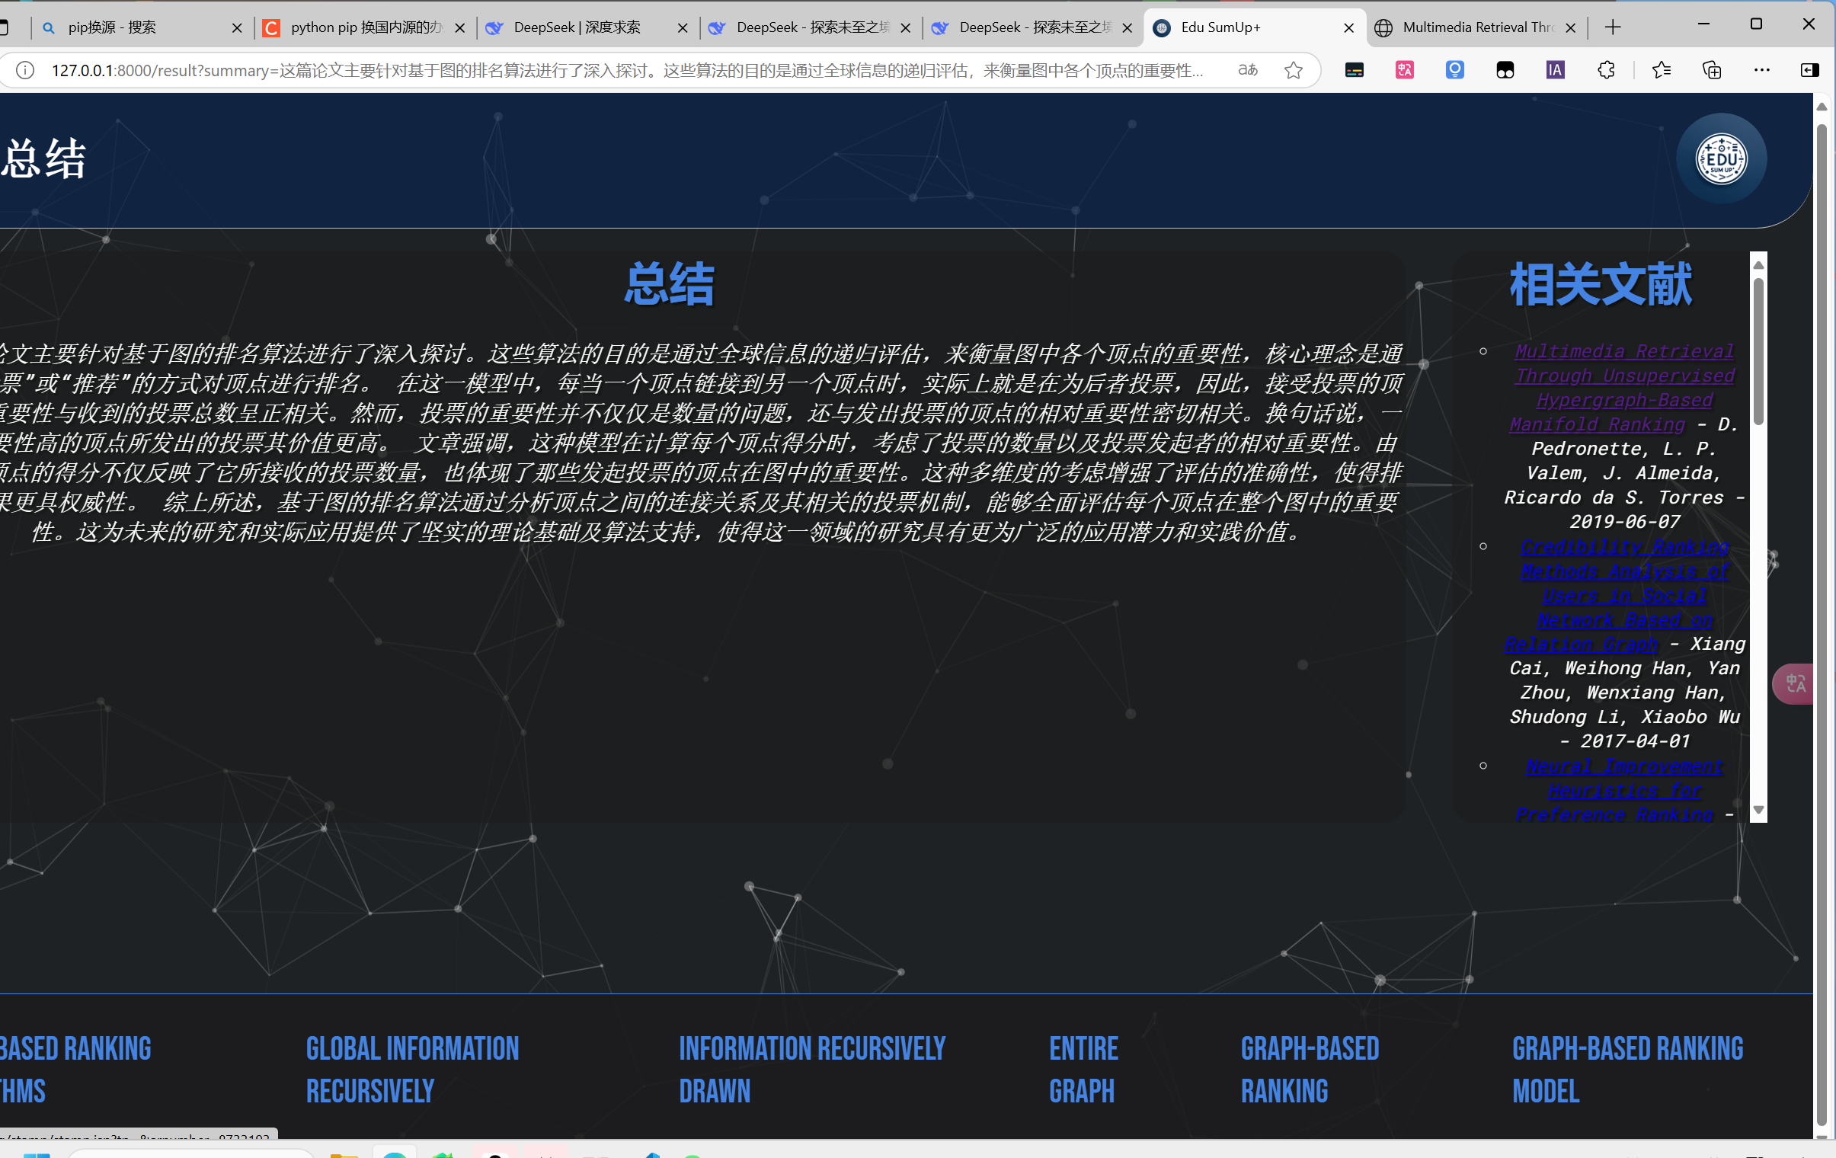
测试结果展示
结果生成页面（包含总结、相关文献及链接、关键词检索等）：
原文：
总结：

Slide 16
总结
05

Slide 17
总结
该项目通过整合 Langchain 框架和多种云服务，设计了一个高效的教育类文本处理与学术资源整合系统。系统能够自动处理文本、生成摘要、提取关键词，并提供相关的学术论文推荐，具有较高的创新性和实用性。通过合理的团队分工和技术实现，项目成功达到了预期目标，并展示了良好的技术价值和社会价值。

Slide 18
谢谢

